Slide 1
嵌入式软硬件基础
姓名：丰无界

Slide 2
目录
01.
UART通讯
02.
SPI通讯
03.
I2C通讯
04.
CAN通讯
05.
ADC
06.
DAC
07.
PWM

Slide 3
嵌入式主要通讯技术
协议 | 复杂度 | 传输速度 | 设备数量 | 线数 | 通信模式 | 主从数量
UART | 简单的 | 慢 | 2 台设备 | 3 | 全双工 | 单对单
I2C | 轻松链接多个设备 | 比UART 更快 | 最多 127 个，但变得复杂 | 3 | 半双工 | 多个从机和主机
SPI | 随着设备的增加而复杂 | 最快的（时钟频率） | 很多，但变得复杂 | 4 | 全双工 | 1个主站，多个从站
CAN通讯
它是由研发和生产汽车电子产品著称的德国 BOSCH 公司开发的，并最终成为国际标准（ISO11519），是国际上应用最广泛的现场总线之一。
CAN 总线协议已经成为汽车计算机控制系统和嵌入式工业控制局域网的标准总线，并且拥有以CAN 为底层协议专为大型货车和重工机械车辆设计的 J1939 协议。近年来，它具有的高可靠性和良好的错误检测能力受到重视，被广泛应用于汽车计算机控制系统和环境温度恶劣、电磁辐射强及振动大的工业环境。

Slide 4
UART通讯
01.
物理层
02.
UART的主要特征
03.
数据包格式
04.
协议层
05.
程序配置

Slide 5
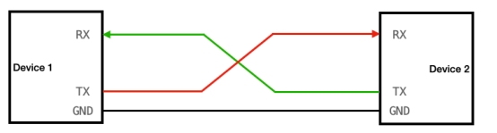
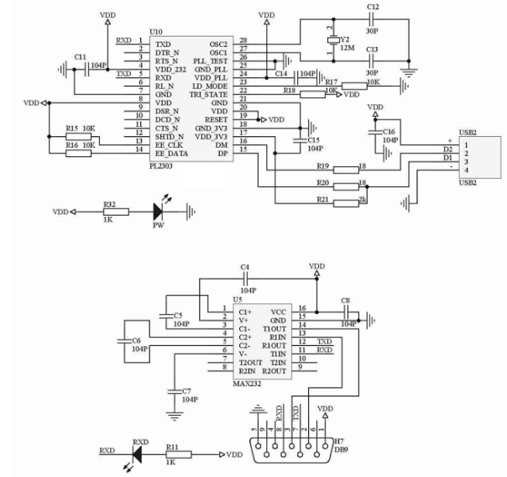
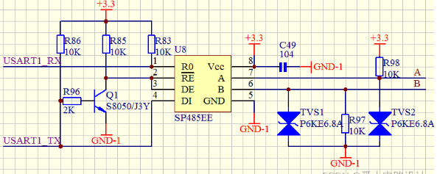
UART通信方式
通用异步接收器/发送器，通常称为UART，是一种广泛应用于嵌入式领域的串行、异步、全双工通信协议。
物理层
串口连接
UART 通道有两条数据线。每个设备上都有一个 RX 引脚和一个 TX 引脚（RX 用于接收，TX 用于发送）。每个设备的 RX 引脚都连接到另一个设备的 TX 引脚。请注意，没有共享时钟线！这是通用异步接收方发送方的“异步”方面。
对外接口
TTL电平、RS232、RS422、RS485等

Slide 6
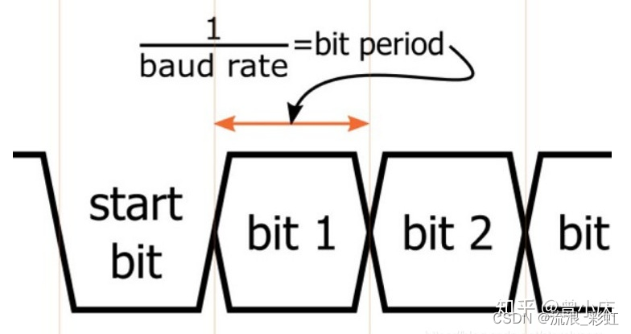
UART通信方式
UART的主要特征
1. 异步通信
无时钟信号：UART 不依赖共享时钟信号来同步数据传输，而是通过起始位、数据位、校验位和停止位来标识数据的开始和结束。
发送方和接收方独立工作：发送方和接收方各自使用独立的时钟源，通过约定的波特率（数据传输速率）来保持同步。
2.物理引脚
默认高电平
3. 波特率
传输速率：波特率表示每秒传输的位数（bps），常见的波特率有 9600、19200、38400、57600、115200 等。
匹配要求：发送方和接收方的波特率必须一致，否则会导致数据错误。

Slide 7
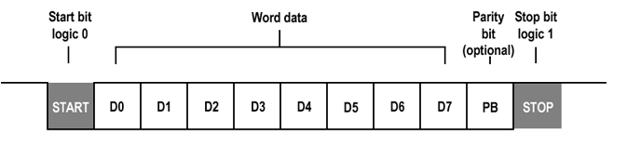
UART通信方式
数据包格式
起始位
每次通信开始时，发送方发送一个逻辑“0”信号（VOL），表示传输字符的开始。由于总线空闲时为高电平，因此在开始通信时先发送一个与空闲状态明显不同的信号，即VOL。
数据位
起始位之后是我们要传输的数据。数据位可以是5、6、7、8、9位等组成一个字符（通常是8位）。如ASCII码（7位）、扩展BCD码（8位）。首先发送最低位，最后发送最高位。用低电平 表示“0”，高电平表示“1”，完成数据位的传输。
奇偶校验位
将该位添加到数据位后，“1”位的个数应为偶数（偶校验）或奇数（奇校验），以验证数据传输的正确性。校验位实际上就是调整数，串口校验分为几种方式：
无奇偶校验
奇校验：如果数据位中“1”的个数为偶数，则奇偶校验位为“1”，如果“1”的个数为奇数，则奇偶校验位为“0”。
偶校验：如果数据中“1”的个数为偶数，则奇偶校验位为“0”，如果数据中“1”的个数为奇数，则奇偶校验位为“1”。
标记奇偶校验：校验位始终为1（不常用）。
奇偶校验：奇偶校验位始终为0（不常用）。
停止位
它是字符数据的结束标记。它可以是 1 位、1.5 位或 2 位 VOH。由于数据在传输线上是定时的，并且每个设备都有自己的时钟，所以在通信时两个设备之间很可能会出现小的不同步。因此停止位不仅表示传输的结束，而且还为计算机提供了纠正时钟的机会。停止位越多，数据传输越稳定，但数据传输速度越慢

Slide 8
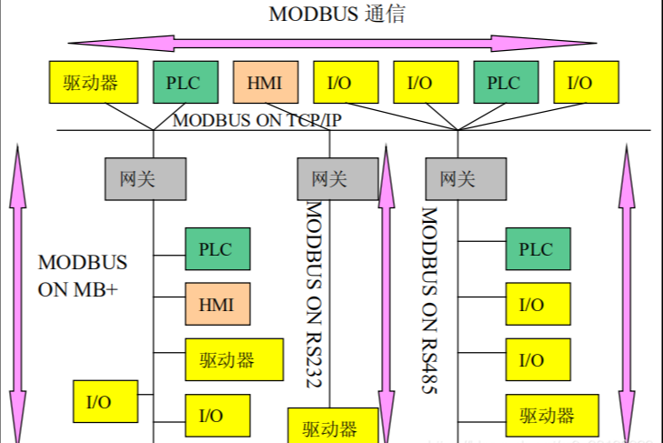
UART通信方式
协议层
最经典的modbus
Modbus协议，由MODICON公司在1979年创立，自那时起便广泛应用于各种工业领域。1996年，施耐德公司推出了基于以太网TCP/IP的ModbusTCP版本，这进一步拓宽了Modbus协议的应用范围。
在协议特点上，Modbus协议作为一种应用层报文传输协议，支持ASCII、RTU和TCP三种报文格式，这使得数据传输更加灵活多样。在物理层接口方面，标准的Modbus协议提供了RS232、RS422、RS485以及以太网接口等多种选择，同时采用master/slave通信方式，确保了数据传输的稳定与高效。

Slide 9
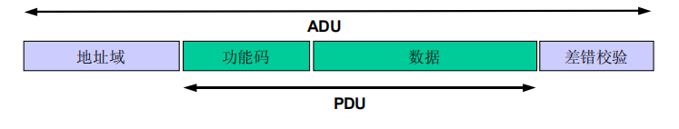
UART通信方式
协议层
Modbus协议帧的基本结构
地址域（Address Field）
功能码（Function Code）
数据域（Data Field）
错误校验（Error Checking）
1 地址域（Address Field）
作用：标识从站设备（Slave Device）的地址。
长度：1字节（0-255）。
说明：
主站（Master）通过地址域指定要通信的从站。
地址0通常用作广播地址，向所有从站发送消息（从站不会响应广播请求）。

Slide 10
UART通信方式
协议层
2 功能码（Function Code）
作用：指示从站要执行的操作类型。
长度：1字节。
常见功能码：
0x01（01）：读取线圈状态（Read Coils）。
0x02（02）：读取离散输入状态（Read Discrete Inputs）。
0x03（03）：读取保持寄存器（Read Holding Registers）。
0x04（04）：读取输入寄存器（Read Input Registers）。
0x05（05）：写单个线圈（Write Single Coil）。
0x06（06）：写单个寄存器（Write Single Register）。
0x0F（15）：写多个线圈（Write Multiple Coils）。
0x10（16）：写多个寄存器（Write Multiple Registers）。
3 数据域（Data Field）
作用：包含与功能码相关的具体数据。
长度：可变，取决于功能码和请求/响应的具体内容。
内容：
请求帧：包含主站希望从站执行的操作的详细信息（如寄存器地址、数量等）。
响应帧：包含从站返回的操作结果（如寄存器值、错误代码等）。

Slide 11
UART通信方式
协议层
4 错误校验（Error Checking）
作用：确保数据传输的完整性。
常见校验方式：
CRC（Cyclic Redundancy Check）：用于Modbus RTU模式。
长度：2字节。
计算方式：基于帧的所有字节（除CRC本身）进行计算。
LRC（Longitudinal Redundancy Check）：用于Modbus ASCII模式（较少使用）。
长度：2字节（ASCII模式下为4个十六进制字符）。

Slide 12
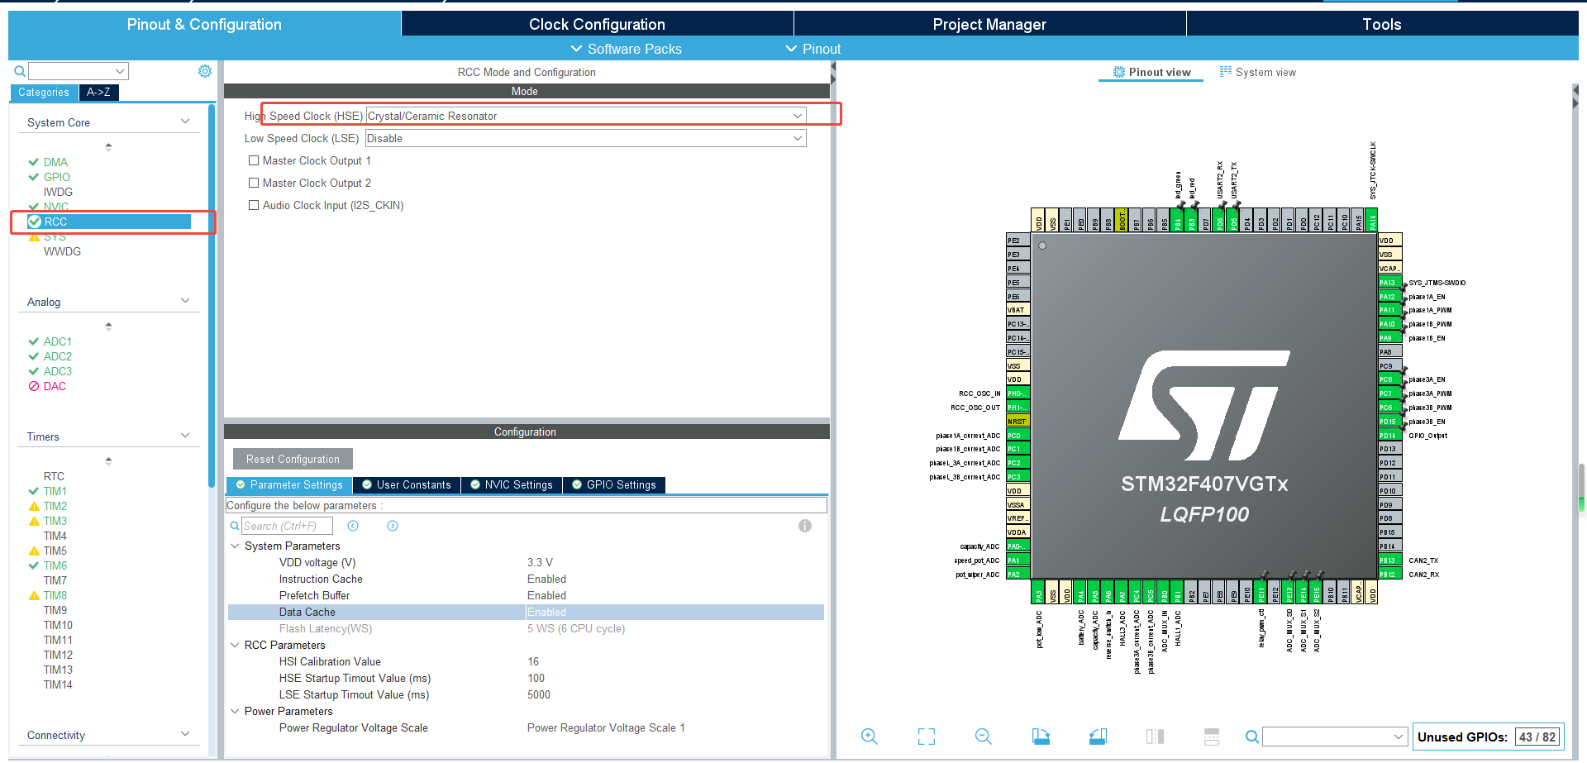
UART通信方式
程序配置
Cubemx配置流程
Rcc配置->时钟配置->IO配置->串口配置->写应用程序

Slide 13
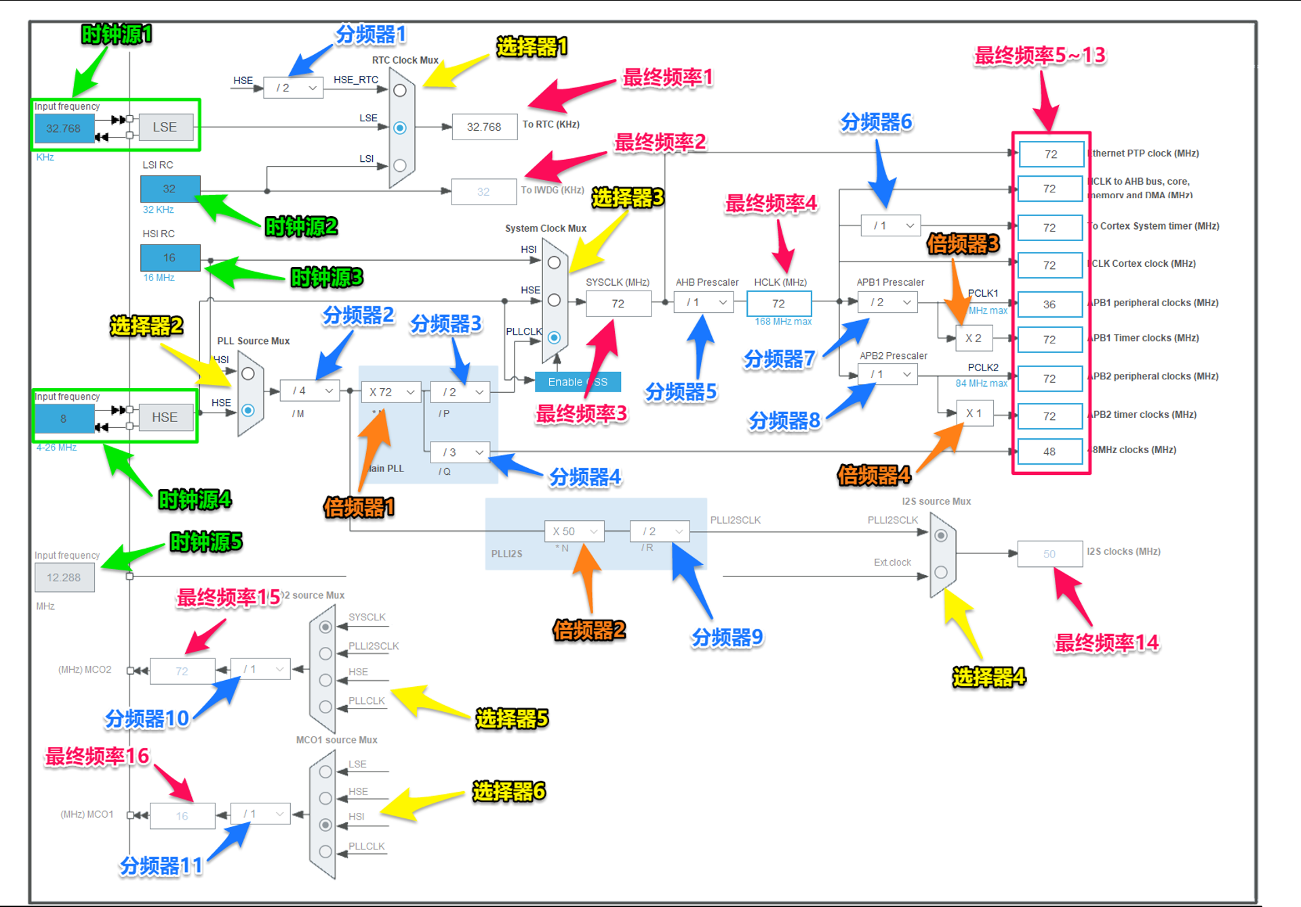
UART通信方式
程序配置
Cubemx配置流程
Rcc配置->时钟配置->IO配置->串口配置->写应用程序

Slide 14
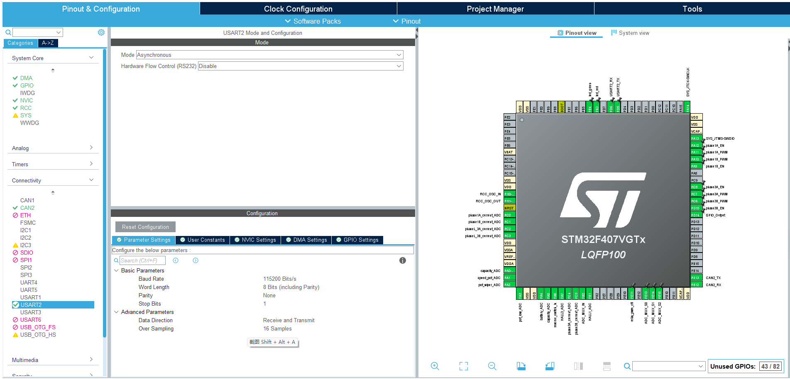
UART通信方式
程序配置
Cubemx配置流程
Rcc配置->时钟配置->IO配置->串口配置->写应用程序

Slide 15
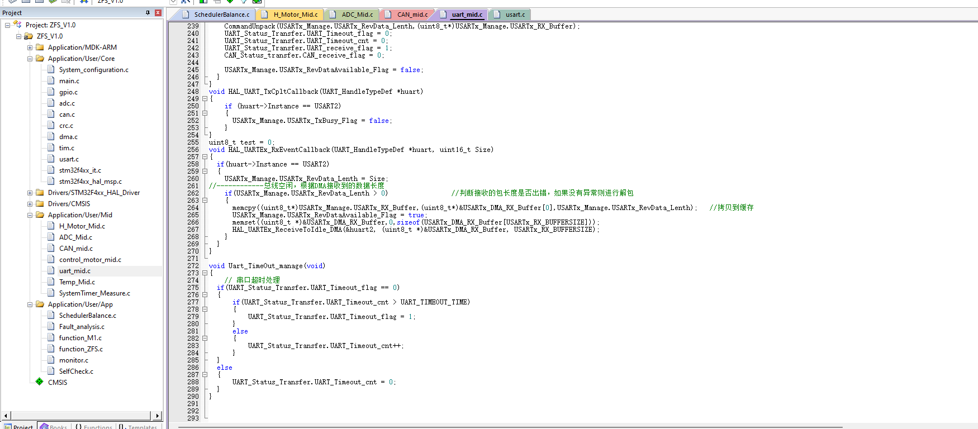
UART通信方式
程序配置
Cubemx配置流程
Rcc配置->时钟配置->IO配置->串口配置->写应用程序

Slide 16
SPI通讯
01.
物理层
02.
SPI的主要特征
03.
数据包格式
04.
协议层
05.
程序配置

Slide 17
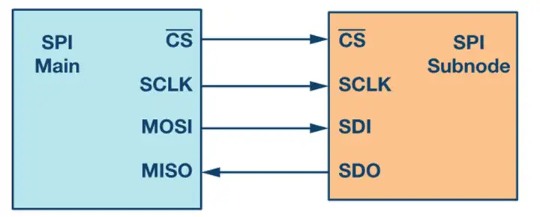
SPI通信方式
串行外设接口 (SPI) 是微控制器（MCU）和外设 IC（例如传感器、ADC、DAC、移位寄存器、SRAM 等）之间最广泛使用的接口之一，近年来也被用作于MCU与MCU的通讯之中。SPI速率直接取决于系统时钟频率。
SPI 是一种基于主子节点的同步、全双工接口。来自主节点或子节点的数据在时钟上升沿或下降沿同步。主、子节点可以同时传输数据。SPI 接口可以是 3 线或 4 线。本文重点介绍流行的 4 线 SPI 接口。
物理层
4 线 SPI 设备有四个信号：
•时钟（SCLK）
•片选（CS）
•主输出，子节点输入 (MOSI)
•主输入，子节点输出 (MISO)
产生时钟信号的设备称为主设备。主节点和子节点之间传输的数据与主节点产生的时钟同步。与 I 2 C 接口相比，SPI 设备支持更高的时钟频率。
SPI接口只能有一个主节点，可以有一个或多个子节点。图1显示了主节点和子节点之间的SPI连接。
来自主节点的片选信号用于选择子节点。这通常是一个低电平有效信号，被拉高以断开子节点与 SPI 总线的连接。当使用多个子节点时，每个子节点需要来自主节点的单独片选信号。在本文中，片选信号始终是低电平有效信号。
MOSI和MISO是数据线。MOSI 将数据从主节点传输到子节点，MISO 将数据从子节点传输到主节点

Slide 18
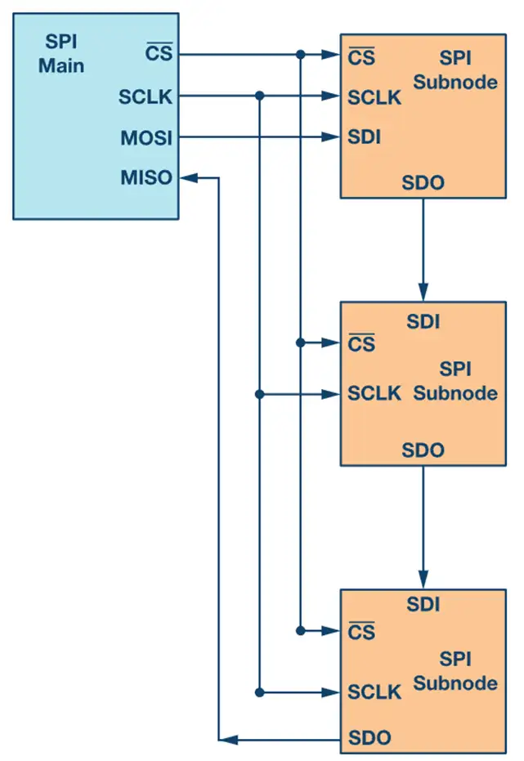
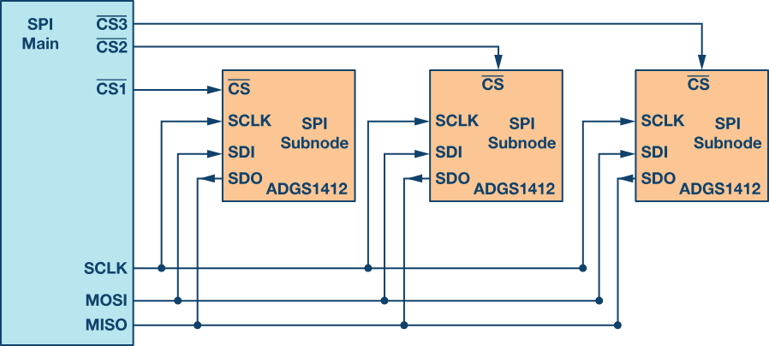
SPI通信方式
物理层
常规 SPI 模式
链式SPI 模式

Slide 19
SPI通信方式
SPI的主要特征
1.引脚复用功能与时钟使能：需配置相关引脚的复用功能，使能SPI时钟。例如在STM32中，通过GPIO_Init函数初始化引脚，并调用SPI_Cmd使能SPI模块。
2.工作模式设置：通过SPI_InitTypeDef结构体配置SPI的工作模式，包括主从模式（SPI_Mode）、数据格式（SPI_DataSize）、时钟极性（SPI_CPOL）、时钟相位（SPI_CPHA）等。SPI有四种工作模式，需根据从设备要求选择合适的模式。
3.时钟频率配置：设置SPI的时钟频率（SPI_BaudRatePrescaler），通常通过分频系数或预分频器实现。实际速率受限于从设备的最高支持频率，需参考设备手册。
4.片选信号控制：配置片选信号（CS/SS）的极性和行为。片选信号通常为低电平有效，用于选择从设备。在多从机配置中，需为每个从机提供单独的片选信号。
5.数据传输顺序：配置数据传输的顺序（SPI_FirstBit），即MSB（最高有效位）在前还是LSB（最低有效位）在前。
CRC校验配置（可选）：通过SPI_CRCPolynomial设置CRC校验多项式，以提高通信可靠性。
6.中断与状态标志：配置SPI的中断使能，并通过状态标志（如SPI_I2S_FLAG_RXNE）监控数据传输状态。

Slide 20
SPI通信方式
SPI的主要特征
时钟极性和时钟相位
在SPI中，主要可以选择时钟极性和时钟相位。CPOL 位设置空闲状态期间时钟信号的极性。空闲状态定义为CS为高电平并在传输开始时转变为低电平以及CS为低电平并在传输结束时转变为高电平的时段。CPHA 位选择时钟相位。根据 CPHA 位，上升或下降时钟沿用于采样和/或移位数据。主节点必须根据子节点的要求选择时钟极性和时钟相位。根据 CPOL 和 CPHA 位的选择，有四种 SPI 模式可用。
四种 SPI 模式
SPI模式 | CPOL | CPHA | 空闲状态下的时钟极性 | 用于采样和/或移位数据的时钟相位
0 | 0 | 0 | 逻辑低电平 | 数据在上升沿采样并在下降沿移出
1 | 0 | 1 | 逻辑低电平 | 数据在下降沿采样并在上升沿移出
2 | 1 | 0 | 逻辑高电平 | 数据在下降沿采样并在上升沿移出
3 | 1 | 1 | 逻辑高电平 | 数据在上升沿采样并在下降沿移出

Slide 21
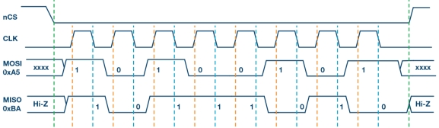
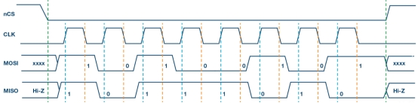
SPI通信方式
SPI的主要特征
在这些示例中，数据显示在 MOSI 和 MISO 线上。传输的开始和结束用绿色虚线表示，采样边缘用橙色表示，移位边缘用蓝色表示。请注意，这些数字仅供说明之用。为了成功进行 SPI 通信，用户必须参考产品数据表并确保满足器件的时序规范。
SPI模式1的时序图。在此模式下，时钟极性为0，表示时钟信号的空闲状态为低电平。该模式下时钟相位为1，表示在时钟信号的下降沿（橙色虚线所示）采样数据，在时钟信号的上升沿（蓝色虚线所示）移位数据。
SPI 模式 0，CPOL = 0，CPHA = 0：CLK 空闲状态 = 低，数据在上升沿采样并在下降沿移位
SPI 模式 1，CPOL = 0，CPHA = 1：CLK 空闲状态 = 低电平，数据在下降沿采样并在上升沿移位。

Slide 22
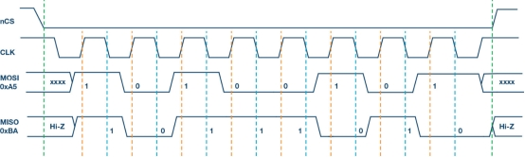
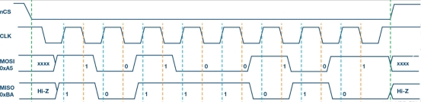
SPI通信方式
SPI的主要特征
SPI模式3的时序图。在此模式下，时钟极性为1，表示时钟信号的空闲状态为高电平。该模式下的时钟相位为1，表示在时钟信号的上升沿（橙色虚线所示）采样数据，在时钟信号的下降沿（蓝色虚线所示）移位数据。
SPI模式2的时序图。在此模式下，时钟极性为1，表示时钟信号的空闲状态为高电平。该模式下的时钟相位为0，表示在时钟信号的下降沿（橙色虚线所示）采样数据，在时钟信号的上升沿（蓝色虚线所示）移位数据。
SPI 模式 2，CPOL = 1，CPHA = 0：CLK 空闲状态 = 高电平，数据在下降沿采样并在上升沿移位。
SPI 模式 3，CPOL = 1，CPHA = 1：CLK 空闲状态 = 高电平，数据在上升沿采样并在下降沿移位

Slide 23
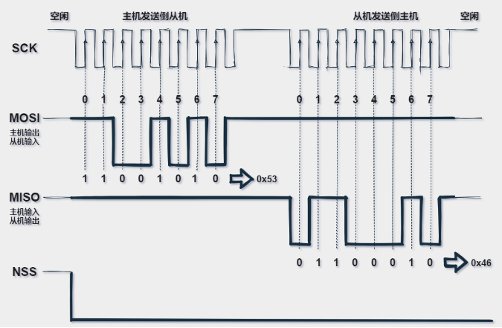
SPI通信方式
数据包格式
数据帧大小：SPI通信的数据帧大小通常由数据宽度（即数据位的大小）决定。标准SPI接口通常支持从4位到32位不等的宽度。例如，一个常见的配置是8位数据宽度，这意味着每次可以传输8位（1字节）的数据。

Slide 24
UART通信方式
协议层
‌SPI通信协议并没有一个大家公认的协议层‌。SPI（Serial Peripheral Interface）是一种广泛使用的串行通信协议，主要用于单片机和外围设备之间的通信。SPI采用主从架构，支持全双工通信，通常被称为四线串行总线，包括SCLK（串行时钟）、MOSI（主设备输出从设备输入）、MISO（主设备输入从设备输出）和SS/CS（从机选择/片选）四条线‌
由于 SPI 本身没有高层协议，每个 SPI 从设备（如传感器、存储器、显示器控制器、以太网控制器等）的制造商必须定义自己的命令集、数据格式和通信流程。需要查阅每个特定设备的详细数据手册才能知道。
很多 SPI 设备（如 ADC、DAC、传感器）采用一种简单的“命令+地址+数据”模型。
寄存器读写模式（最常见）：
写操作：
主设备发送一个 “写命令”字节（通常包含一个“写”标志位 + 寄存器地址）。
主设备紧接着发送要写入该寄存器的数据字节（1个或多个）。
读操作：
主设备发送一个 “读命令”字节（通常包含一个“读”标志位 + 寄存器地址）。
主设备继续发送时钟（SCLK），但此时发送的数据可能是无效的（如 0x00 或 0xFF，称为“哑元”数据）。
从设备在接收到读命令和地址后，会在后续的 SCLK 周期中通过 MISO 线返回该寄存器的内容。

Slide 25
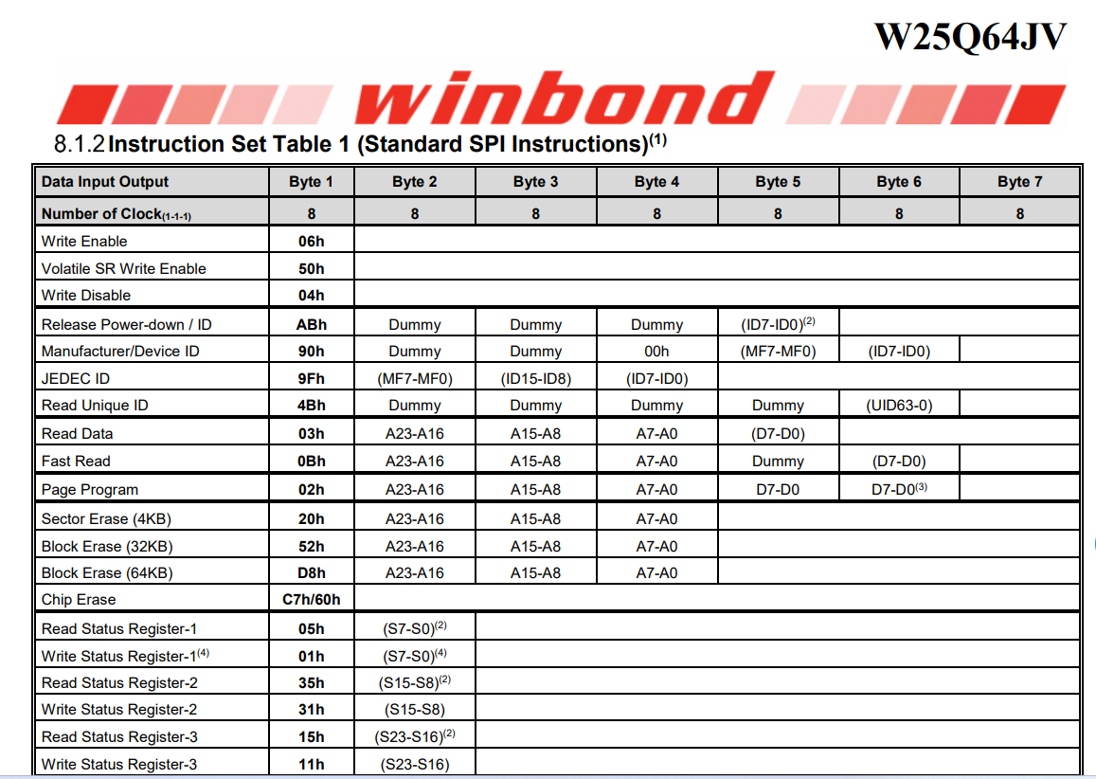
UART通信方式
flash只能从1写到0，如果要讲数据写为1，只能擦除整片扇区
协议层

Slide 26
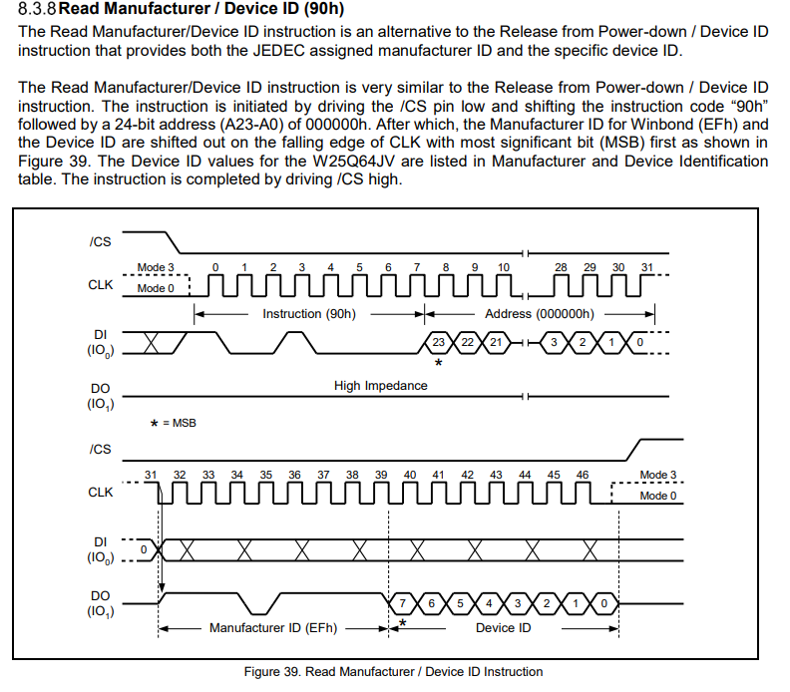
UART通信方式
协议层
自建协议
命令/地址+数据+校验 参考 https://item.szlcsc.com/datasheet/W25Q64JVSSIQ/190565.html?spm=sc.gbn.xds.a___sc.hm.hd.ss&lcsc_vid=E1JcAV1RTlQLXgIHE1FdA11UFlEKAgIDElNbAVBWQwcxVlNTQlhfUlFSQlRcUjtW
读取步骤：
将 CS 端拉低为低电平；
发送指令 90H（1001_0000）；
发送地址 000000H（0000_0000_0000_0000_0000_0000）；
读取制造商 ID，根据数据手册可以知道制造商 ID 为 EFh；
读取设备 ID；
恢复 CS 端为高电平；

Slide 27
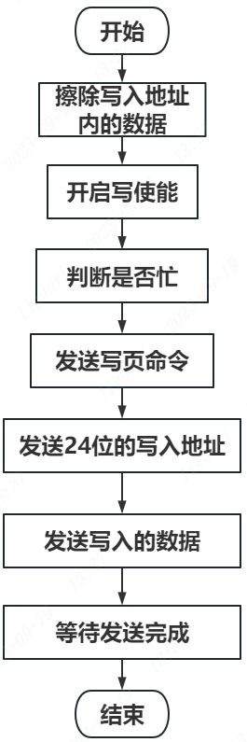
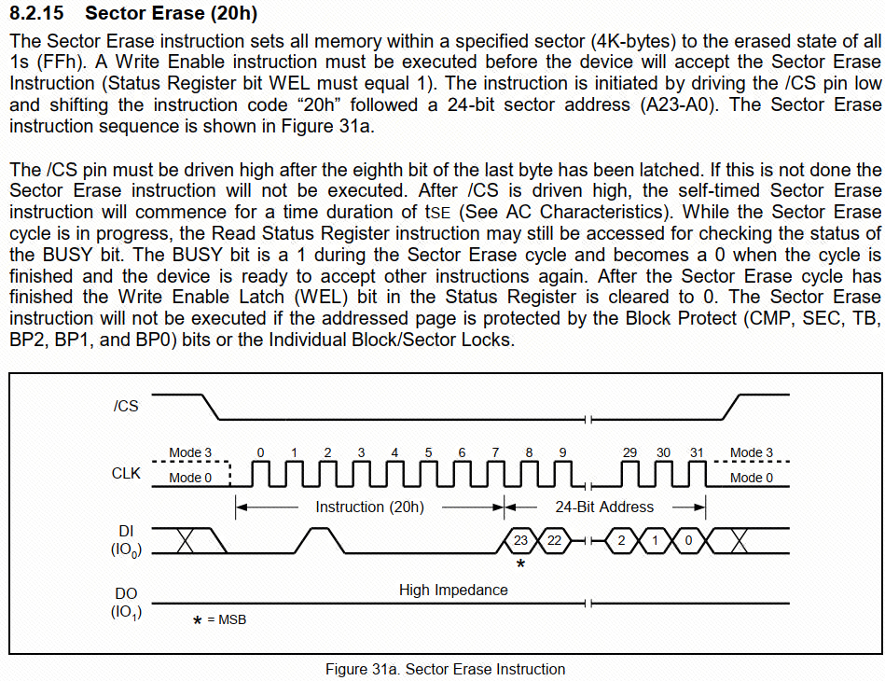
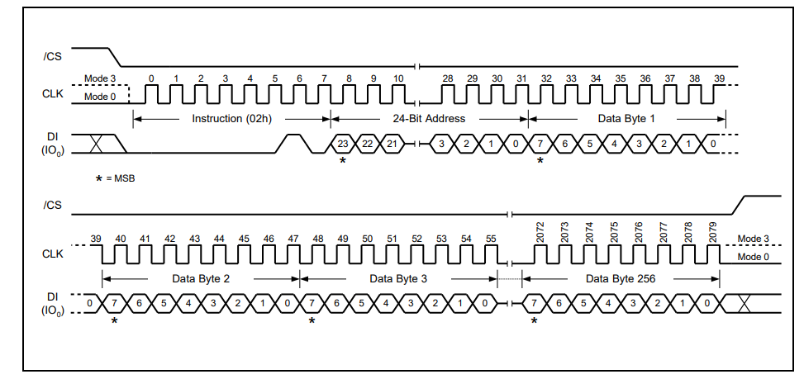
UART通信方式
协议层
自建协议
命令/地址+数据+校验
06h
05h
20h+地址
02h+地址+数据

Slide 28
UART通信方式
程序配置
Cubemx配置流程
Rcc配置->时钟配置->IO配置->SPI配置->写应用程序

Slide 29
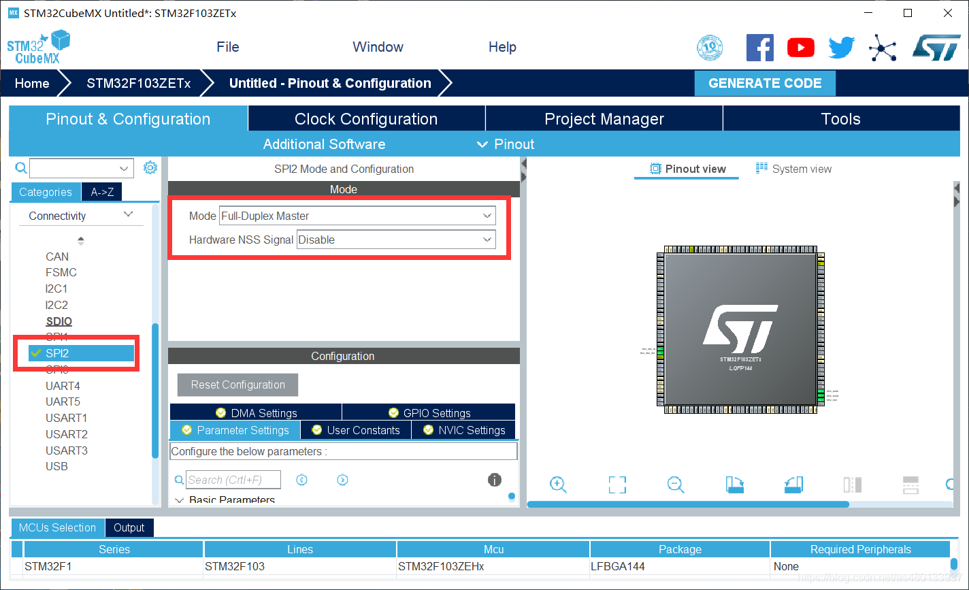
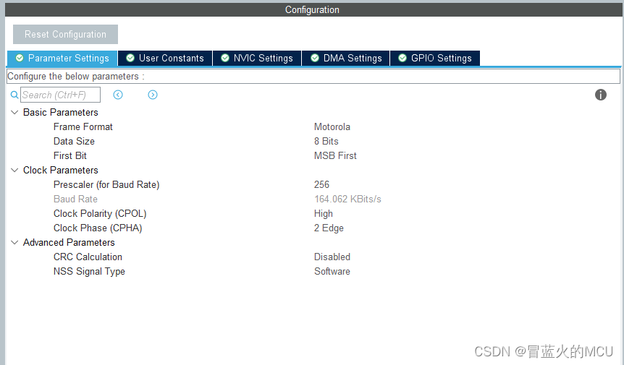
UART通信方式
程序配置
Cubemx配置流程
Rcc配置->时钟配置->IO配置->SPI配置->写应用程序

Slide 30
I2C通讯
01.
物理层
02.
I2C的主要特征
03.
数据包格式
04.
协议层
05.
程序配置

Slide 31
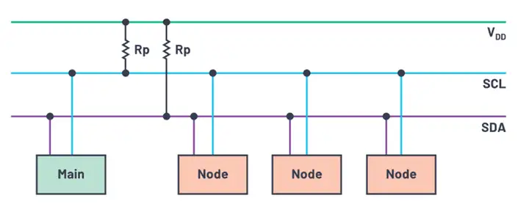
I2C通信方式
它由飞利浦公司（现为恩智浦半导体公司）在20世纪80年代初开发，广泛应用于各种嵌入式系统。
物理层
硬件最重要的注意是在SDA和SCL上加入上拉电阻。I2C器件通过开集或开漏引脚连接到总线，将线路拉低。当没有数据传输时，I2C总线处于高电平空闲状态；线路被被动拉高。要传输数据，须切换线路，即先拉低再释放（又变为高电平）。数据位在时钟下降沿传输。
开漏输出需要一个上拉电阻才能正确输出高电平。上拉电阻连接在输出引脚和高电平所需的输出电压之间。

Slide 32
I2C通信方式
I2C的主要特征
1.双线通信：I²C协议使用两根线进行通信，一根是数据线（SDA），另一根是时钟线（SCL）。这两条线是双向的，可以同时进行发送和接收数据。
2.多主多从：I²C总线上可以有多个主设备和多个从设备。主设备是发起通信并控制时钟信号的设备，而从设备则响应主设备的请求。
3.地址唯一性：每个从设备都有一个唯一的地址，这使得主设备能够与总线上特定的从设备进行通信。
4.同步通信：数据传输由时钟信号同步，主设备生成时钟信号，从设备按时钟信号的节奏传输数据。
5.速度和灵活性：I²C支持标准模式（100 kbps）、快速模式（400 kbps）、高速模式（3.4 Mbps）、超高速模式（5 Mbps）等不同的通信速度。
6.总线状态： I2C 总线有五种状态，分别是空闲状态、起始信号、结束信号、响应信号、数据传输。
I²C协议常用于传感器、显示器、EEPROM、实时时钟和其他外围设备的通信，因为它只需要两条通信线，简化了电路设计和连接。

Slide 33
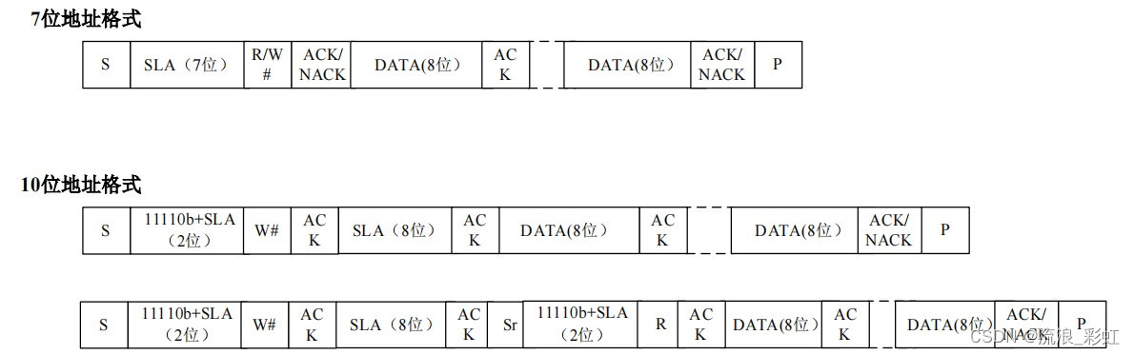
I2C通信方式
数据包格式
7位/10位设备地址
I2C 通常有 7 位地址，并且只有 127 个不同的 I2C 设备。然而，实际上，I2C 设备的类型要多得多，并且 I2C 设备很有可能在总线上具有相同的地址。
为了克服这一限制，许多器件通过外部配置引脚使用双地址以及 10 位地址方案。
10 位地址方案对普通 I2C 协议有两个影响：
地址帧现在有两个字节而不是 1 个字节。
第一个字节的前五个最高有效位用于标识 10 位地址，约定为“11110”。

Slide 34
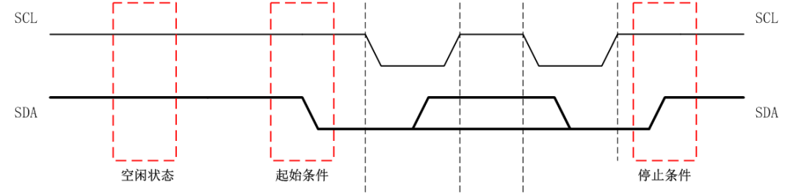
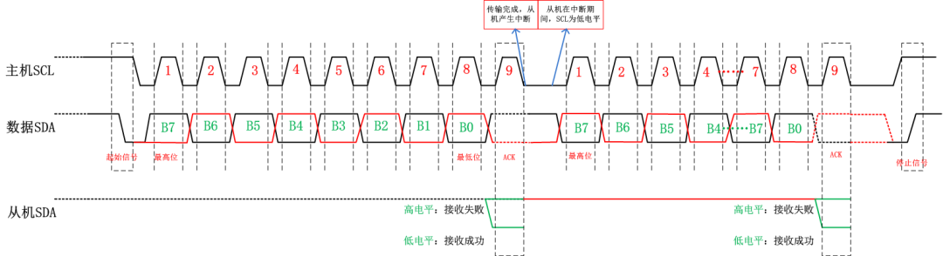
I2C通信方式
数据包格式

Slide 35
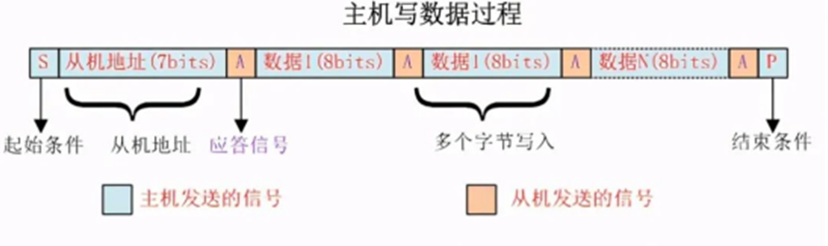
I2C通信方式
协议层
写数据步骤
.‌起始信号‌：主设备通过拉低SDA线，同时保持SCL线为高电平，来发送起始信号。
.‌发送从设备地址‌：主设备发送从设备的7位地址，并加上一个读/写位（0表示写操作）。
.‌等待应答‌：从设备接收到地址后，如果地址匹配，会通过拉低SDA线发送一个应答信号（ACK）。
.‌发送寄存器地址‌：主设备发送想要写入数据的寄存器地址。
.‌再次等待应答‌：从设备接收到寄存器地址后，再次发送ACK信号。
.‌发送数据‌：主设备开始发送想要写入从设备寄存器的数据，通常以8位字节的形式发送。
.‌每次数据后等待应答‌：每次发送一个字节的数据后，主设备需要等待从设备的应答信号。
.‌结束信号‌：主设备在所有数据发送完毕后，通过拉高SDA线并保持SCL线为高电平，来发送结束信号。

Slide 36
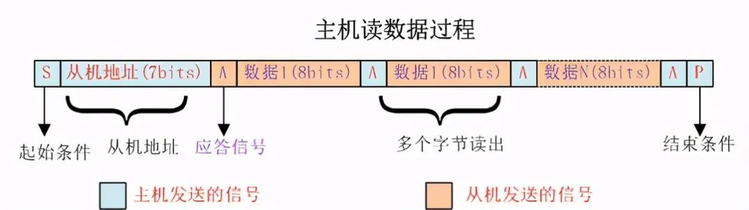
I2C通信方式
协议层
读数据步骤
.‌起始信号‌：主设备发送起始信号。
.‌发送从设备地址‌：主设备发送从设备的7位地址，并加上一个读/写位（1表示读操作）。
.‌等待应答‌：从设备接收到地址后，发送ACK信号。
.‌发送寄存器地址‌：主设备发送想要读取的寄存器地址。
.‌再次等待应答‌：从设备接收到寄存器地址后，再次发送ACK信号。
.‌读取数据‌：从设备开始发送数据，主设备在每次接收到数据后需要发送ACK或NACK信号来控制读取的继续或停止。
.‌结束信号‌：主设备在读取完所有需要的数据后，发送结束信号来结束通信。

Slide 37
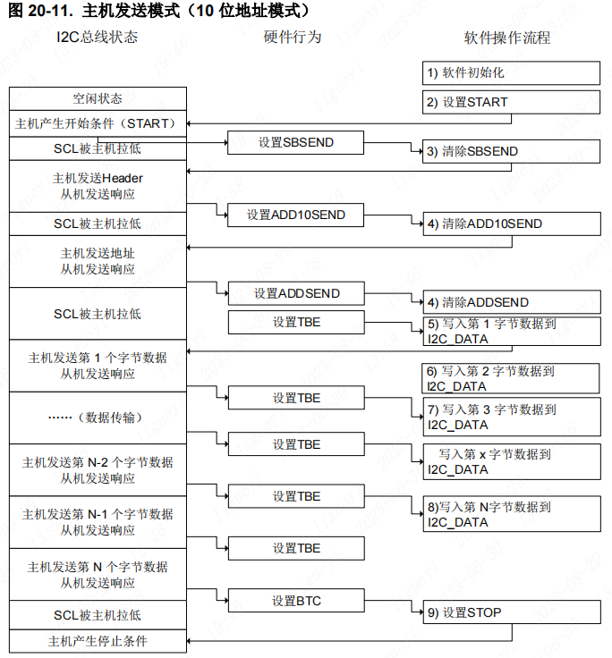
UART通信方式
协议层
与SPI类似，按照从机地址去寻址操作

Slide 38
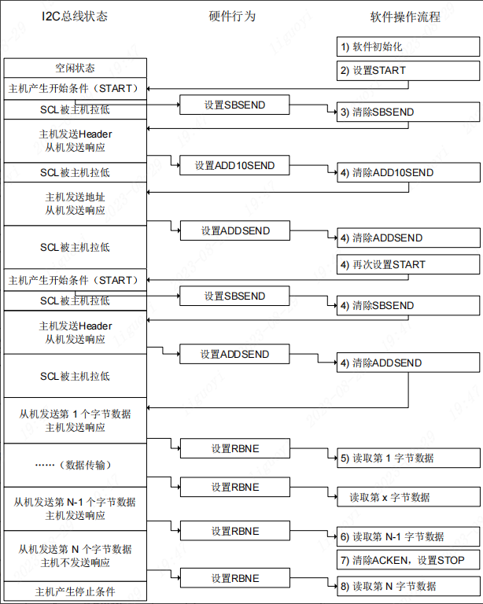
UART通信方式
协议层
与SPI类似，按照从机地址去寻址操作

Slide 39
UART通信方式
程序配置
Cubemx配置流程
Rcc配置->时钟配置->IO配置->I2C配置->写应用程序
STM32F407VET6 的硬件 I2C 模块上只支持标准模式（100 kHz）和快速模式（400 kHz）

Slide 40
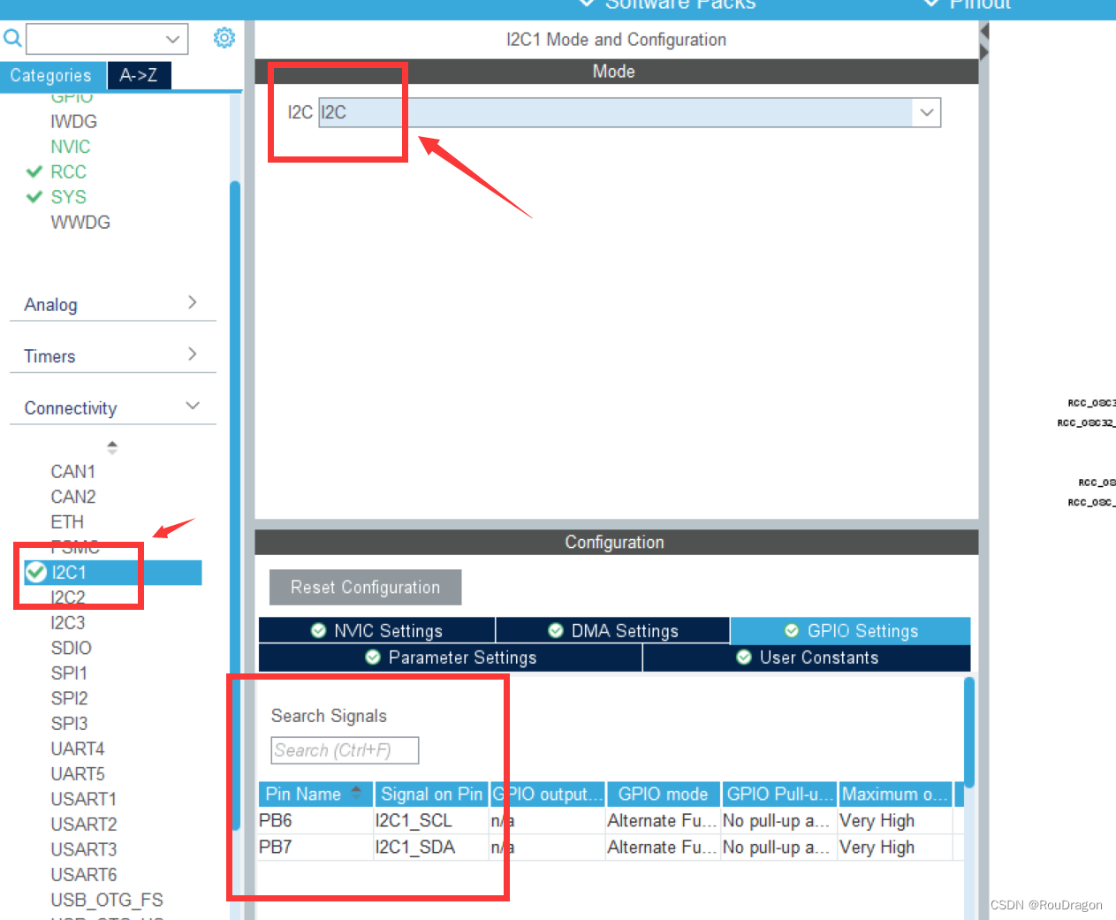
UART通信方式
程序配置
Cubemx配置流程
Rcc配置->时钟配置->IO配置->I2C配置->写应用程序

Slide 41
CAN通讯
01.
物理层
02.
CAN的主要特征
03.
数据包格式
04.
协议层
05.
程序配置

Slide 42
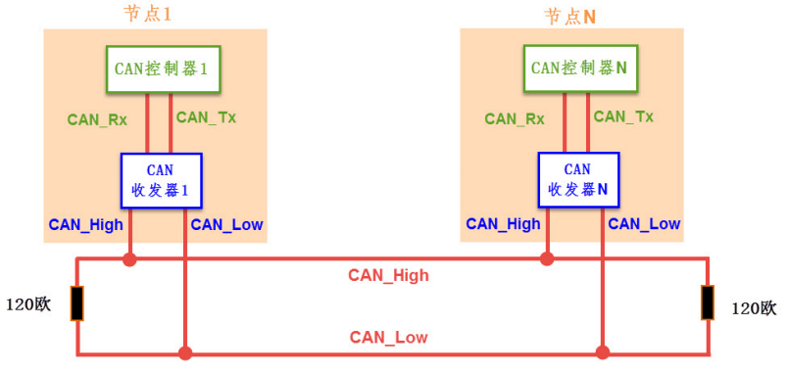
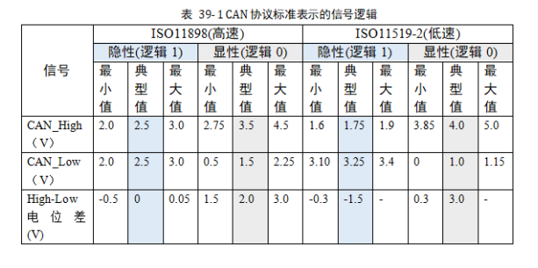
CAN通信方式
CAN 是控制器局域网络 (Controller Area Network) 的简称，它是由研发和生产汽车电子产品著称的德国 BOSCH 公司开发的，并最终成为国际标准（ISO11519），是国际上应用最广泛的现场总线之一。
CAN 总线协议已经成为汽车计算机控制系统和嵌入式工业控制局域网的标准总线，并且拥有以CAN 为底层协议专为大型货车和重工机械车辆设计的 J1939 协议。近年来，它具有的高可靠性和良好的错误检测能力受到重视，被广泛应用于汽车计算机控制系统和环境温度恶劣、电磁辐射强及振动大的工业环境。
物理层
与 I2C、SPI 等具有时钟信号的同步通讯方式不同，CAN 通讯并不是以时钟信号来进行同步的， 它是一种异步通讯，只具有 CAN_High 和 CAN_Low 两条信号线，共同构成一组差分信号线，以 差分信号的形式进行通讯。

Slide 43
CAN通信方式
CAN的主要特征
1. 高可靠性
2. 实时性 3. 多主从架构
4. 高带宽与可扩展性
5. 错误处理与容错性
6. 成本效益
7. 标准化与兼容性
CAN的核心优势在于高可靠性、实时性和多主从架构，尤其适合对安全性、实时性要求高的嵌入式系统。若需更高带宽或大数据量传输，可考虑CAN FD或工业以太网（如EtherCAT）。

Slide 44
CAN通信方式
数据包格式
协议层
CAN 的报文种类及结构
typedef struct
{
uint32_t StdId; /*!< Specifies the standard identifier. This parameter can be a value between 0 to 0x7FF. */
uint32_t ExtId; /*!< Specifies the extended identifier. This parameter can be a value between 0 to 0x1FFFFFFF. */
uint8_t IDE; /*!< Specifies the type of identifier for the message that will be transmitted. This parameter can be a value of @ref CAN_identifier_type */
uint8_t RTR; /*!< Specifies the type of frame for the message that will be transmitted. This parameter can be a value of @ref CAN_remote_transmission_request */
uint8_t DLC; /*!< Specifies the length of the frame that will be transmitted. This parameter can be a value between 0 to 8 */
uint8_t Data[8]; /*!< Contains the data to be transmitted. It ranges from 0 to 0xFF. */
} CanTxMsg;

Slide 45
CAN通信方式
数据包格式
协议层
CAN 的报文种类及结构
字段 | 标准帧（11位ID） | 扩展帧（29位ID）
SOF | 1位 | 1位
仲裁段 | 11位ID + RTR | 11位ID + SRR + IDE + 18位扩展ID + RTR
控制段 | DLC + r0 | DLC + r1
数据段 | 0~8字节 | 0~8字节
CRC段 | 15位CRC + 界定符 | 15位CRC + 界定符
ACK段 | ACK间隙 + 界定符 | ACK间隙 + 界定符
EOF | 7位 | 7位

Slide 46
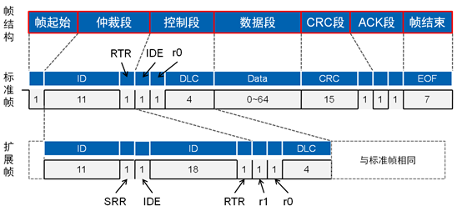
CAN通信方式
数据包格式
协议层
CAN 的报文种类及结构

Slide 47
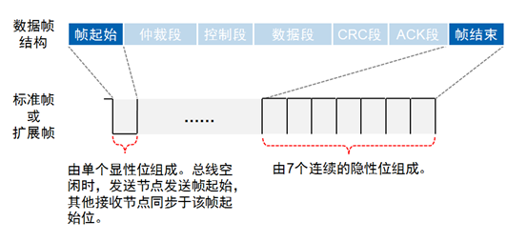
CAN通信方式
数据包格式
协议层
CAN 的报文种类及结构

Slide 48
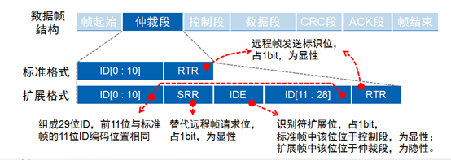
CAN通信方式
数据包格式
协议层
CAN 的报文种类及结构

Slide 49
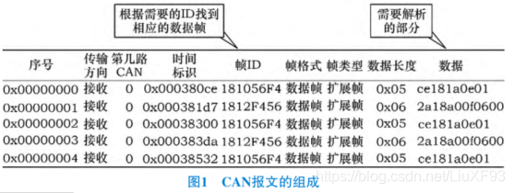
CAN通信方式
数据包格式
协议层
CAN 的报文种类及结构

Slide 50
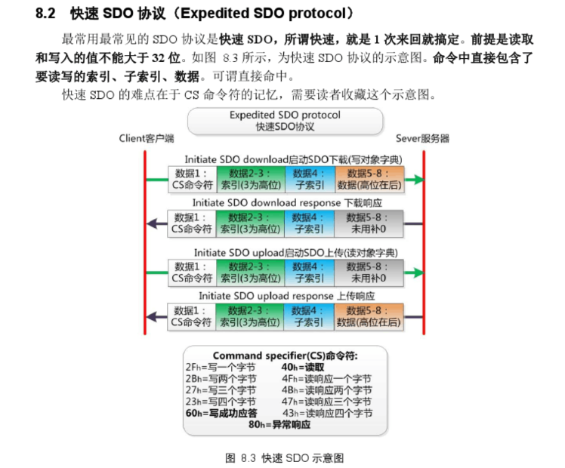
CAN通信方式
协议层
CANopen
参考文档 CANopeneasy pdf

Slide 51
CAN通信方式
程序配置
Cubemx配置流程
Rcc配置->时钟配置->IO配置->I2C配置->写应用程序

Slide 52
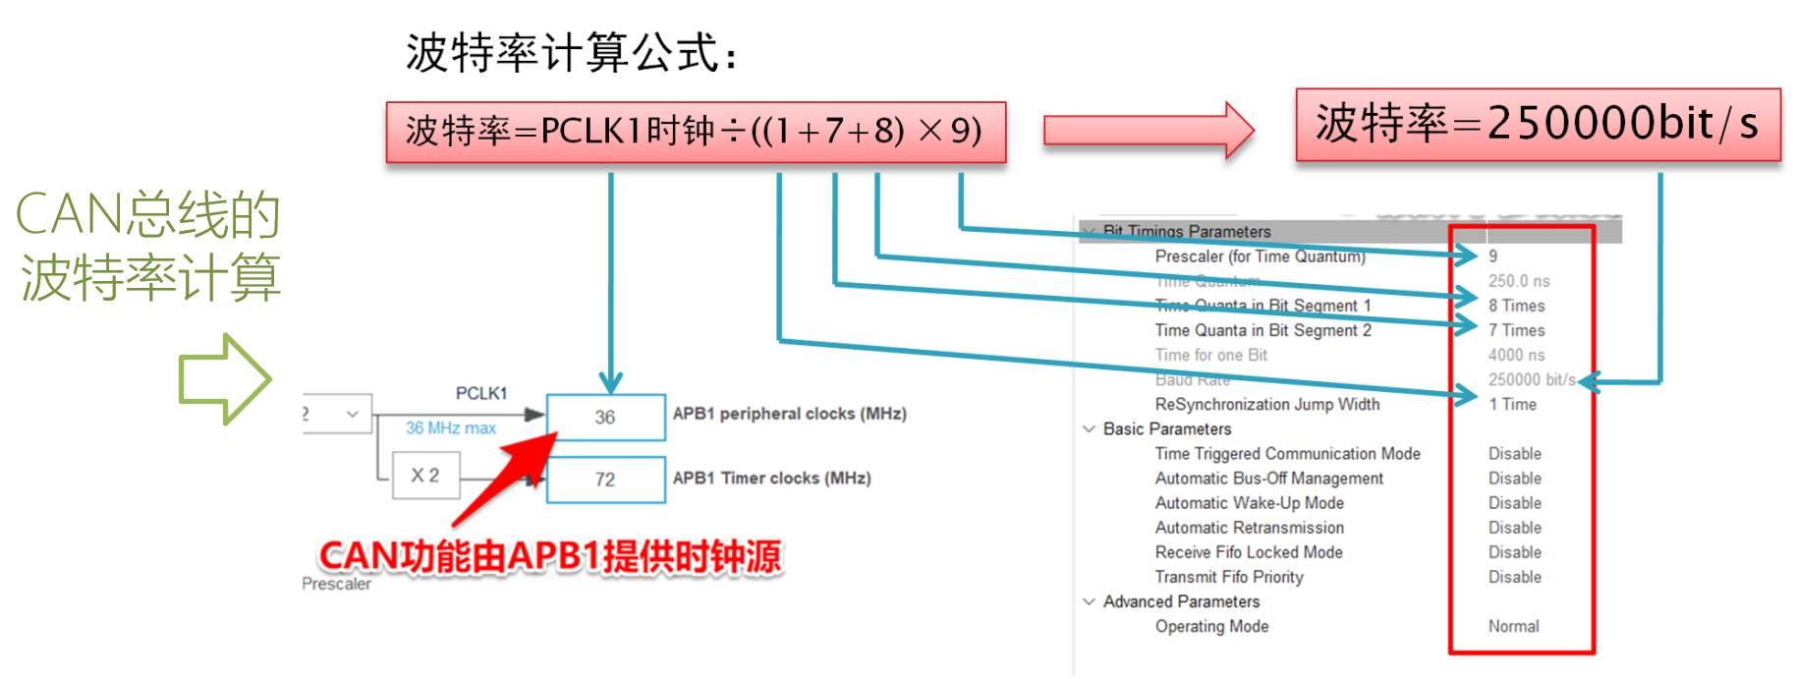
CAN通信方式
程序配置
Cubemx配置流程
Rcc配置->时钟配置->IO配置->I2C配置->写应用程序

Slide 53
ADC
01.
ADC简介
02.
ADC工作原理
03.
ADC基本实验

Slide 54
什么是ADC？
ADC，全称：Analog-to-Digital Converter，指模拟/数字转换器
压力传感器
温度传感器
转换为电压
ADC
转换为数字量
单片机处理
控制/显示
图像传感器
……

Slide 55
ADC的特性参数
刻度划分
分辨率
表示ADC能辨别的最小模拟量，用二进制位数表示，比如：8、10、12、16位等
转换时间
表示完成一次A/D转换所需要的时间，转换时间越短，采样率就可以越高
精度
最小刻度基础上叠加各种误差的参数，精度受ADC性能、温度和气压等影响
物理量的精准程度
量化误差
用数字量近似表示模拟量，采用四舍五入原则，此过程产生的误差为量化误差

Slide 56
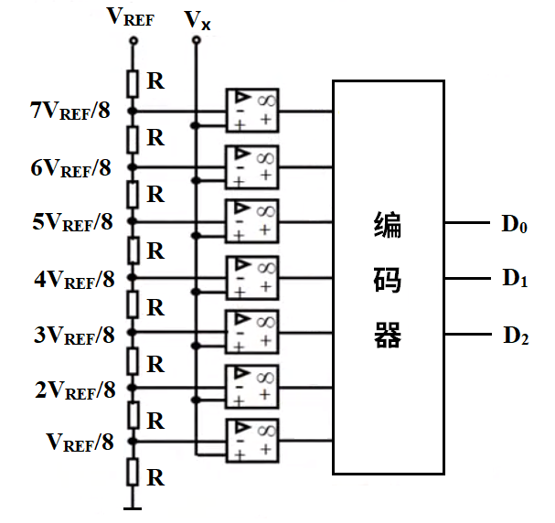
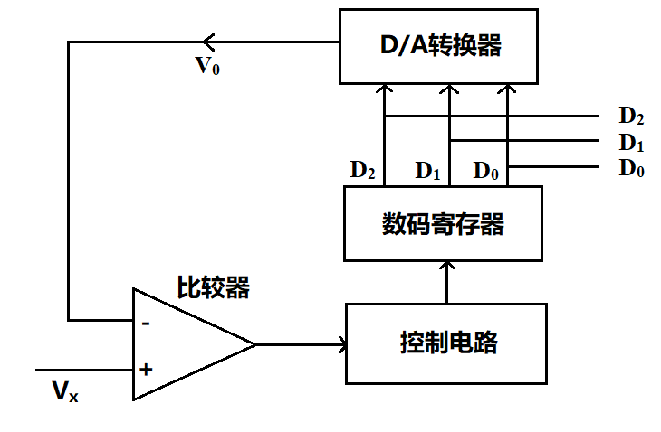
常见的ADC类型
ADC电路类型 | 优点 | 缺点
并联比较型 | 转换速度最快 | 成本高、功耗高，分辨率低
逐次逼近型 | 结构简单，功耗低 | 转换速度较慢
并联比较型工作示意图
逐次逼近型工作示意图
参考电压
模拟电压输入
二进制
数字量
特点：
分辨率和采样速度相互矛盾，
分辨率越高，采样速率越低
二进制
数字量
模拟电压输入
分压部分 + 比较部分 + 编码部分
控制电路+ 数码寄存器 + D/A转换器 + 电压比较器

Slide 57
STM32各系列ADC的主要特性
主要特性 | F1 | F4 | F7 | H7
ADC类型 | 逐次逼近型
分辨率 | 12位 | 6/8/10/12位 | 6/8/10/12位 | 8/10/12/14/16位
ADC时钟频率 | 14MHz（max） | 36MHz（max）
采样时间 | 采样时间越长, 转换结果相对越准确, 但是转换速度就越慢
转换时间 | 与ADC时钟频率、分辨率和采样时间等有关
供电电压 | V_{SSA} ：0V，V_{DDA} ：2.4V~3.6V（全速运行）
参考电压 | V_{REF–} ：0V，V_{REF+}一般为3.3V
输入电压 | V_{REF–}≤V_{IN}≤V_{REF+}

Slide 58
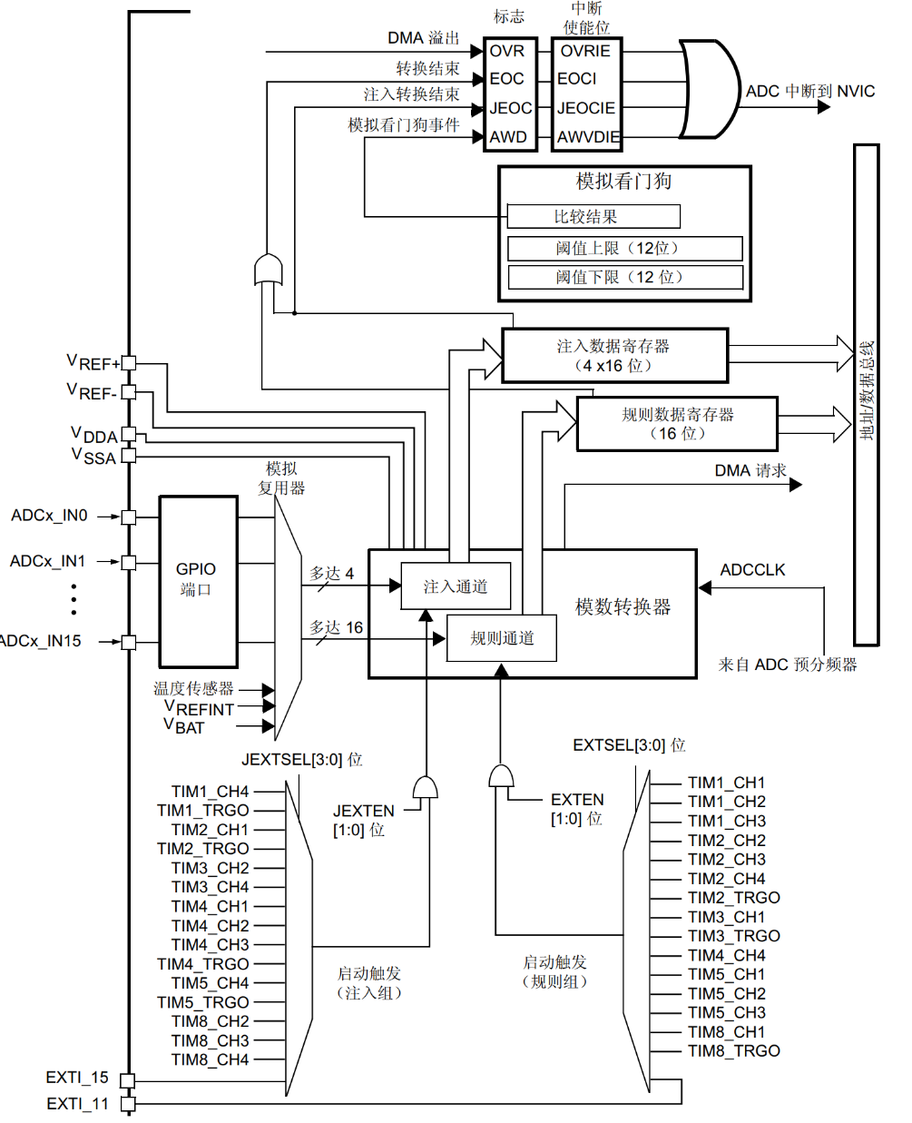
ADC框图简介（F4）
⑦
①参考电压/模拟部分电压
②输入通道
③转换序列
④触发源
⑤转换时间
⑥数据寄存器
⑦中断
①
⑥
②
③
⑤
④

Slide 59
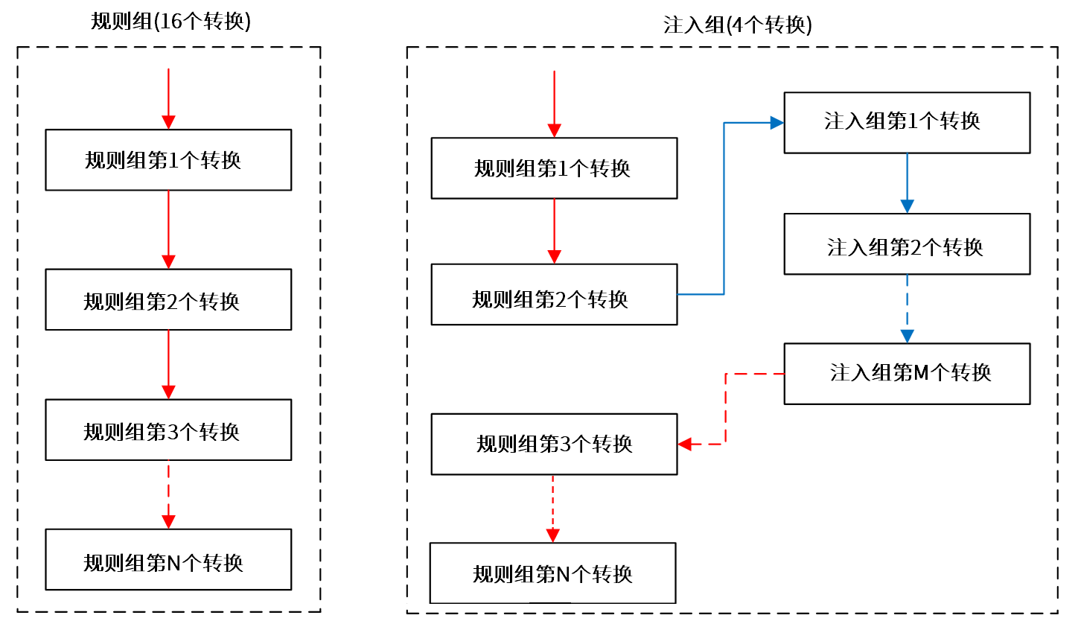
规则组和注入组执行优先级对比

Slide 60
转换时间
（2）如何设置ADC转换时间？
ADC转换时间（12位分辨率）： T_{CONV} = 采样时间 + 12个周期
采样时间可通过SMPx[2:0]位设置，x=0~18
● SMP = 000：3个ADC时钟周期
● SMP = 001：15个ADC时钟周期
● SMP = 010：28个ADC时钟周期
● SMP = 011：56个ADC时钟周期
● SMP = 100：84个ADC时钟周期
● SMP = 101：112个ADC时钟周期
● SMP = 110：144个ADC时钟周期
● SMP = 111：480个ADC时钟周期
举个例子：ADC时钟频率为21MHz时，ADC最短的转换时间是多少？
T_{CONV} = 采样时间 + 12个周期 = 3个周期 + 12个周期 = 15个周期 = $\left(\frac{1}{21000000}\right)∗15 s$ = 0.71us

Slide 61
中断
F1/F4/F7系列ADC中断事件汇总表：
中断事件 | 事件标志 | 使能控制位
规则通道转换结束 | EOC | EOCIE
注入通道转换结束 | JEOC | JEOCIE
设置了模拟看门狗状态位 | AWD | AWDIE
溢出（F1没有） | OVR | OVRIE
DMA请求（只适用于规则组）
规则组每个通道转换结束后，除了可以产生中断外，还可以产生DMA请求，我们利用DMA及时把转换好的数据传输到指定的内存里，防止数据被覆盖。

Slide 62
单次转换模式和连续转换模式
CONT位 | 0 | 1
转换模式 | 单次转换模式 | 连续转换模式
转换组/转换模式 | 单次转换模式(只触发一次转换) | 连续转换模式(自动触发下一次转换) 注意：只有规则组才能触发该模式
规则组 | 转换结果被储存在ADC_DR EOC（转换结束）标志位被置1 如果设置了EOCIE位，则产生中断 然后ADC停止 | 转换结果被储存在ADC_DR EOC（转换结束）标志位被置1 如果设置了EOCIE位，则产生中断
注入组 | 转换结果被储存在ADC_DRJx JEOC（转换结束）标志位被置1 如果设置了JEOCIE位，则产生中断 然后ADC停止 | 转换结果被储存在ADC_DRJx JEOC（转换结束）标志位被置1 如果设置了JEOCIE位，则产生中断 自动注入：将JAUTO位置1

Slide 63
2.10，扫描模式
SCAN位 | 0 | 1
扫描模式 | 关闭扫描模式 | 使用扫描模式
关闭扫描模式 | 使用扫描模式
ADC只转换ADC_SQRx或ADC_JSQR选中的第一个通道进行转换 | ADC会扫描所有被ADC_SQRx或ADC_JSQR选中的所有通道

Slide 64
不同模式组合的作用
单次转换模式（不扫描） | 只转换一个通道，而且是一次，需等待下一次触发
单次转换模式（扫描） | ADC_SQRx 和ADC_JSQR 选中的所有通道都转换一次
连续转换模式（不扫描） | 只会转换一个通道，转换完后会自动执行下一次转换
连续转换模式（扫描） | ADC_SQRx 和ADC_JSQR 选中的所有通道都转换一次，并自动进入下一轮转换

Slide 65
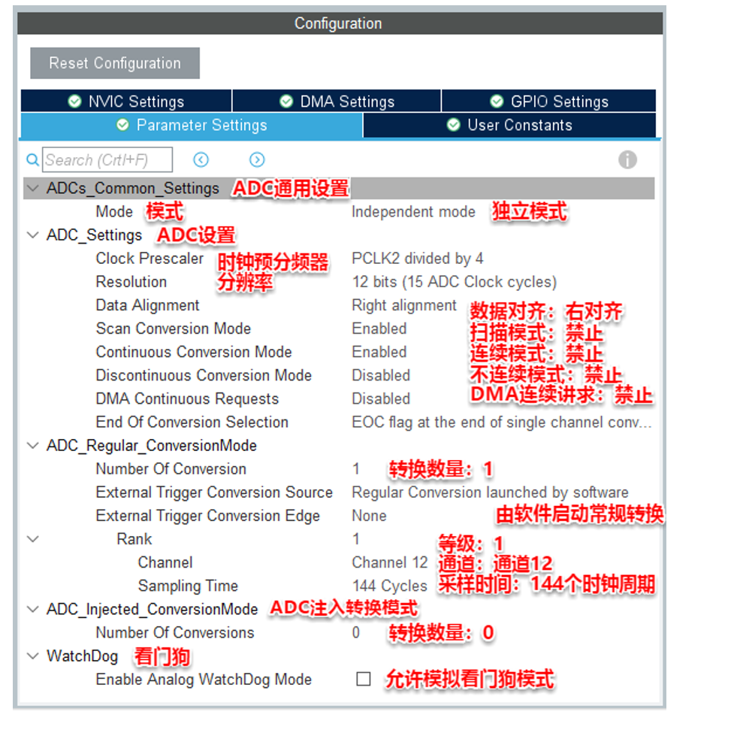
程序配置
Cubemx配置流程
Rcc配置->时钟配置->IO配置->ADC配置->写应用程序

Slide 66
DAC
01.
DAC简介
02.
DAC工作原理
03.
DAC基本实验

Slide 67
什么是DAC？
DAC，全称：Digital-to-Analog Converter，指数字/模拟转换器
电信号
数字量
数字量
电信号
传感器
ADC
单片机
DAC
模拟控制
系统
ADC和DAC是模拟电路与数字电路之间的桥梁

Slide 68
DAC的特性参数
分辨率
表示模拟电压的最小增量，常用二进制位数表示，比如：8、12位等
建立时间
表示将一个数字量转换为稳定模拟信号所需的时间
精度
转换器实际特性曲线与理想特性曲线之间的最大偏差
误差源：比例系统误差、失调误差、非线性误差
原因：元件参数误差、基准电压不稳定、运算放大器零漂等

Slide 69
STM32各系列DAC的主要特性
主要特性 | F1 | F4 | F7 | H7
DAC输出类型 | 电压输出型
分辨率 | 8/12位
DAC时钟频率 | 36MHz(APB1) | 42MHz(APB1) 45MHz(APB1) | 54MHz(APB1) |  | 120MHz(APB1)
建立时间 | 3us |  |  |  | 1.7us
供电电压 | V_{SSA} ：0V，V_{DDA} ：2.4V~3.6V
参考电压 | V_{REF–} ：0V，V_{REF+}一般为3.3V
输出通道 | DAC_OUT1（PA4）、DAC_OUT2（PA5） 为了避免寄生电流消耗，PA4和PA5配置为模拟功能 每个通道都有单独的转换器，可同时或单独转换，每个通道都有DMA功能

Slide 70
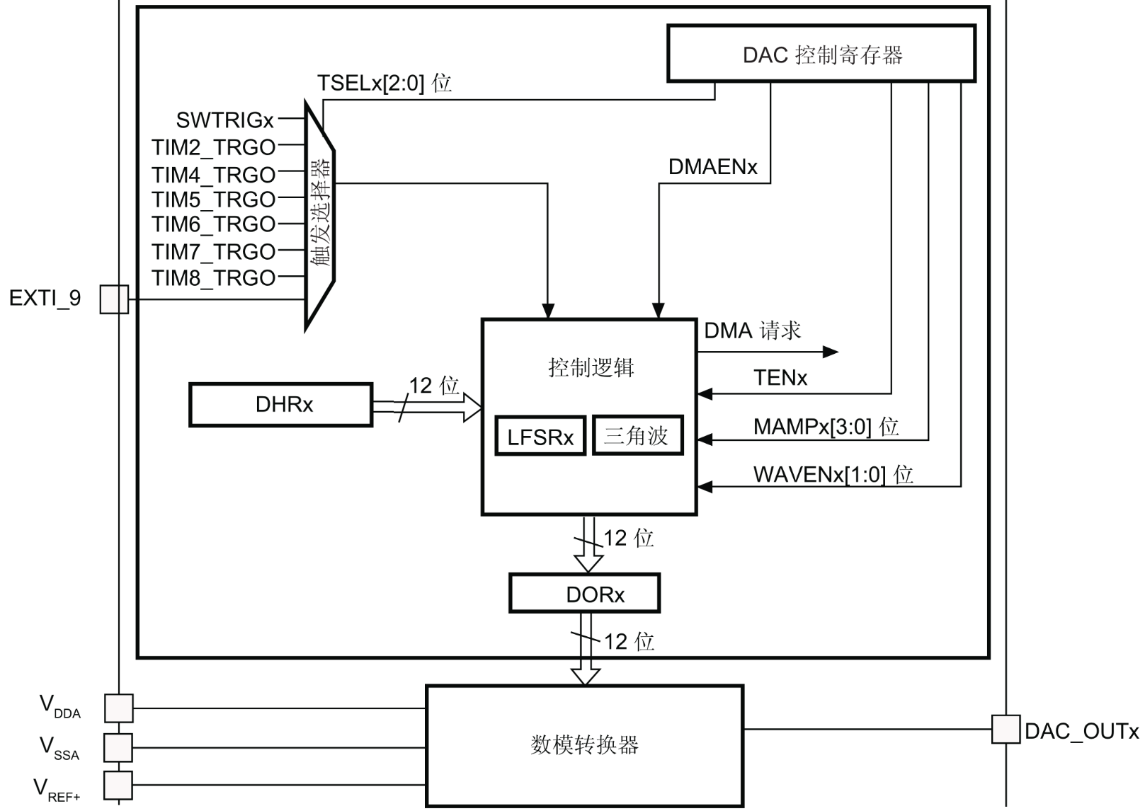
DAC框图简介
⑦
⑧
①参考电压/模拟部分电压
②DA转换器
③输出通道
④数据输出寄存器
⑤数据保持寄存器
⑥控制逻辑(噪声波/三角波)
⑦DAC控制寄存器
⑧触发源
⑤
实际操作DHRyyy
⑥
自动、软件、外部事件
④
不能直接写入数据
①
③
②

Slide 71


2.6，DAC输出电压
12位模式下，DAC输出电压计算方法：
DAC输出电压 = $\left(\frac{DORx}{4096}\right)∗\text{V}\text{REF}\text{+}$
8位模式下，DAC输出电压计算方法：
DAC输出电压 = $\left(\frac{DORx}{256}\right)∗\text{V}\text{REF}\text{+}$

Slide 72
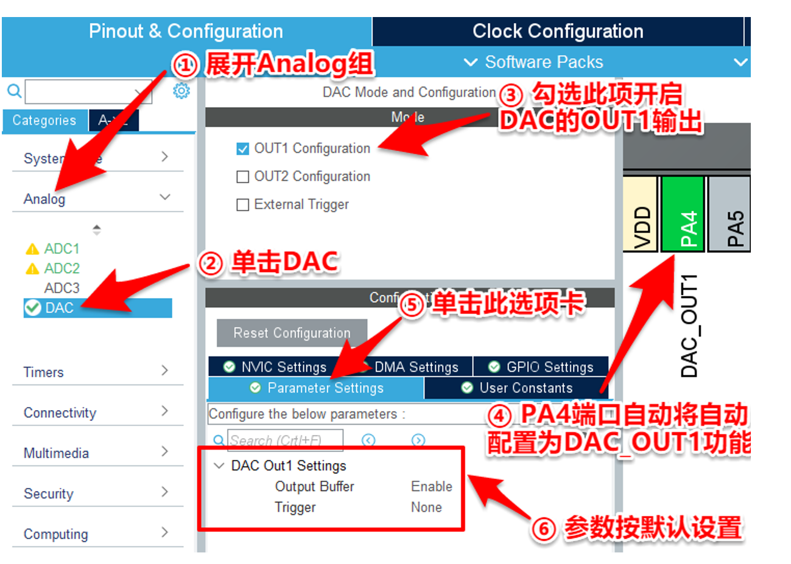

Slide 73


Slide 74
TIMER
01.
定时器基本原理
02.
定时器分类
03.
基本、通用、高级定时器的功能整体区别

Slide 75
定时器定时原理
使用精准的时基，通过硬件的方式，实现定时功能
定时器核心就是计数器
CLK
PSC
预分频器
TIM CLK
CNT
计数器
溢出
时间到
ARR
自动重装载值
基本定时器
STM32定时器分类
常规定时器
通用定时器
高级定时器
独立看门狗
STM32定时器
专用定时器
窗口看门狗
实时时钟
低功耗定时器
内核定时器
SysTick定时器

Slide 76
STM32基本、通用、高级定时器的功能整体区别
定时器类型 | 主要功能
基本定时器 | 没有输入输出通道，常用作时基，即定时功能
通用定时器 | 具有多路独立通道，可用于输入捕获/输出比较，也可用作时基
高级定时器 | 除具备通用定时器所有功能外，还具备带死区控制的互补信号输出、刹车输入等功能（可用于电机控制、数字电源设计等）

Slide 77
基本定时器简介
1，基本定时器
TIM6/TIM7
2，主要特性
16位递增计数器（计数值：0~65535）
16位预分频器（分频系数：1~65536）
可用于触发DAC
在更新事件（计数器溢出）时，会产生中断/DMA请求

Slide 78

基本定时器框图
①时钟源
②控制器
③计数器(时基单元)
②
①
影子寄存器是实际起作用的寄存器，不可直接访问
ARPE位决定ARR是否具有缓冲
③
预装载寄存器的值加载到对应影子寄存器
中断
溢出条件：CNT==ARR(影子)
事件
UG位可产生软件更新事件

Slide 79
STM32定时器计数模式及溢出条件
计数器模式 | 溢出条件
递增计数模式 | CNT==ARR
递减计数模式 | CNT==0
中心对齐模式 | CNT==ARR-1、CNT==1
●
●
●
●
●
●
●
●
●
●
●
●

Slide 80


定时器溢出时间计算方法
定时器溢出时间计算公式
$$Tout =\frac{(ARR+1)∗(PSC+1)}{Ft}$$
$Tout$是定时器溢出时间
$Ft$是定时器的时钟源频率
$ARR$是自动重装载寄存器的值
$PSC$是预分频器寄存器的值

Slide 81
通用定时器简介
1，通用定时器
TIM2/TIM3 /TIM4 /TIM5
2，主要特性
16位递增、递减、中心对齐计数器（计数值：0~65535）
16位预分频器（分频系数：1~65536）
可用于触发DAC、ADC
在更新事件、触发事件、输入捕获、输出比较时，会产生中断/DMA请求
4个独立通道，可用于：输入捕获、输出比较、输出PWM、单脉冲模式
使用外部信号控制定时器且可实现多个定时器互连的同步电路
支持编码器和霍尔传感器电路等

Slide 82

通用定时
器框图
①
①时钟源
②控制器
③时基单元
④输入捕获
⑤捕获/比较(公共)
⑥输出比较
②
③
④
⑤
⑥

Slide 83

计数器时钟源
①
③
④
②
①内部时钟(CK_INT)，来自外设总线APB提供的时钟
②外部时钟模式1：外部输入引脚(TIx)，来自定时器通道1或者通道2引脚的信号
③外部时钟模式2：外部触发输入(ETR)，来自可以复用为TIMx_ETR的IO引脚
④内部触发输入(ITRx)，用于与芯片内部其它通用/高级定时器级联

Slide 84

外部时钟模式1
TIMx_SMCR的SMS[2:0]设置为111，外部时钟模式1 被选中
触发选择
从模式选择
通道2输入为例
输入捕获滤波
边沿检测方式选择

Slide 85

外部时钟模式2
TIMx_SMCR的ECE设置为1，外部时钟模式2 被选中
从模式选择
ETR引脚输入
TIMx_CR1的CKD
外部触发极性
外部触发预分频
滤波器

Slide 86

使用一个定时器作为另一个定时器的预分频器（F1为例）
定时器1连接到定时器2
主模式选择：更新
=010
=000
=111
CEN=1，启动计数器
CEN=1，启动计数器

Slide 87

3.4.2，通用定时器输出PWM原理
假设：递增计数模式
ARR：自动重装载寄存器的值
CCRx：捕获/比较寄存器x的值
当CNT < CCRx，IO输出0
当CNT >= CCRx，IO输出1
总结：PWM波周期或频率由ARR决定，PWM波占空比由CCRx决定

Slide 88
PWM模式
PWM模式1：
递增：CNT < CCRx，输出有效电平
CNT >= CCRx，输出无效电平
递减：CNT > CCRx，输出无效电平
CNT <= CCRx，输出有效电平
PWM模式2：
递增：CNT < CCRx，输出无效电平
CNT >= CCRx，输出有效电平
递减：CNT > CCRx，输出有效电平
CNT <= CCRx，输出无效电平
有/无效状态由TIMx_CCER决定
CCxP=0：OCx高电平有效
CCxP=1：Ocx低电平有效

Slide 89

捕获/比较通道的输入部分（通道1）
通道1输入
分频后的捕获信号
采样频率
CKD[1:0]
选择边沿检测方式
输入通道映射
滤波方式选择
捕获分频
使能捕获

Slide 90

通用定时器输入捕获脉宽测量原理
以捕获测量高电平脉宽为例
假设：递增计数模式
ARR：自动重装载寄存器的值
CCRx1：t1时间点CCRx的值
CCRx2：t2时间点CCRx的值
高电平期间，计时器计数的个数：N * (ARR+1) + CCRx2

Slide 91
高级定时器简介
1，高级定时器
TIM1/TIM8
2，主要特性
16位递增、递减、中心对齐计数器（计数值：0~65535）
16位预分频器（分频系数：1~65536）
可用于触发DAC、ADC
在更新事件、触发事件、输入捕获、输出比较时，会产生中断/DMA请求
4个独立通道，可用于：输入捕获、输出比较、输出PWM、单脉冲模式
使用外部信号控制定时器且可实现多个定时器互连的同步电路
支持编码器和霍尔传感器电路等
重复计数器
死区时间带可编程的互补输出
断路输入，用于将定时器的输出信号置于用户可选的安全配置中

Slide 92

高级定时器框图
①重复计数器
②输出比较
③断路功能
①
②
③

Slide 93


互补输出，还带死区控制，什么意思？
OCx
OCxN
互补输出
带死区控制的互补输出

Slide 94

带死区控制的互补输出应用之H桥
OC1
OC1N
控制电机正反转
OC1N
OC1
由于元器件是有延迟特性，所以需要加上死区时间控制

Slide 95


Slide 96


Slide 97


